Slide 1

主日信息
Sunday Sermon

Slide 2
救贖的歷程
The Path of Salvation
Oct. 17th, 2021
黃薛媖師母

Slide 3
神造人起初的光景:完全美好
創1：27-28 神就照著自己的形像造人、乃是照著他的形像造男造女。神就賜福給他們…要生養眾多、遍滿地面、治理這地．也要管理海裡的魚、空中的鳥．和地上各樣行動的活物。
利25:17你們彼此不可虧負，只要敬畏你們的神， 因為我是耶和華你們的神。
啟21:3 神的帳幕在人間。他與人同住，他們要作他的子民。神要親自與他們同在，作他們的神。
創2:19 耶和華神用土所造成的野地各樣走獸和空中各樣飛鳥都帶到那人面前，看他叫什麼。那人怎樣叫各樣的活物，那就是他的名字。

Slide 4
神造人起初的光景:完全美好
1.與神同住/同在:以神為中心，彰顯神的榮耀尊貴
神 ← 靈← 魂← 體(創1:27-31)
  靈:能直接與神溝通，明白神，有從神來的直覺認識神和神的想法的本能
  魂:能領悟、明白靈裡所知道的事，藉靈與神建立友誼，認識並順服真理，有神的智慧管理一切資源，包括心思，情感，意志(神賜人自由選擇權)
  體:與神與萬物與人關係美好，沒有痛苦、疾病死亡
  2.擁有神兒女的身分:父與兒女的關係 (啟21:3 )
  3.有永生:擁有神永恆的生命、神的性格→有神的智慧能有效的管理神所托付給人的世界(創2:19)

Slide 5
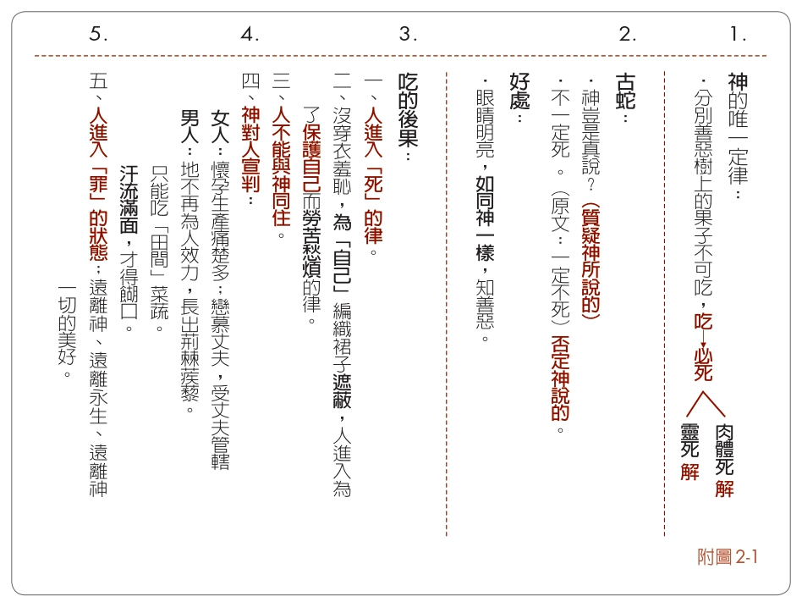

Slide 6
罪:人選擇不順服神所設的唯一定律
唯一定律:「分別善惡樹的果子不可吃，吃的日子必定死」人選擇了聽魔鬼的謊言，吃了分別善惡樹的果子就
1.進入了死的律:
靈死 :失去與神溝通的能力，無法明白神
肉體死 :衰殘，疾病，死亡
  神 靈…> 魂 ← → 體
2.進入了為了保護自己，勞苦愁煩的律
驕傲背逆–由人心中所喜好的掌管善惡知識
成為不認識真理，也無力順服真理而體貼肉體的人，放縱肉體的私慾，隨著肉體和心中所喜好的去行(弗2:1-3)
無法有效管理神所賜的資源包括人際關係、環境..→勞苦愁煩
弗2:1-3 你們死在過犯罪惡之中…行事為人，隨從今世的 風俗，順服..現今在悖逆之子心中運行的邪靈..放 縱肉體的私慾，隨著肉體和心中所喜好的去行

Slide 7
罪:人選擇不順服神所設的唯一定律
3.陷在「罪的律」中
罪:原文意思「沒射中靶心」;「不完全」
  靶心: 就是神的榮耀，神自己，神的完全
  罪就是失去了神的完全，離開神(羅3:23)
罪的後果
  遠離神:被趕出伊甸園，不能與神同住
  失去永生:失去神原先要賜給我們的一切美好，包括祂的生命性情
  地受詛咒，汗流滿面，才得糊口
羅3:23 因為世人都犯了罪，虧缺了神的榮耀

Slide 8
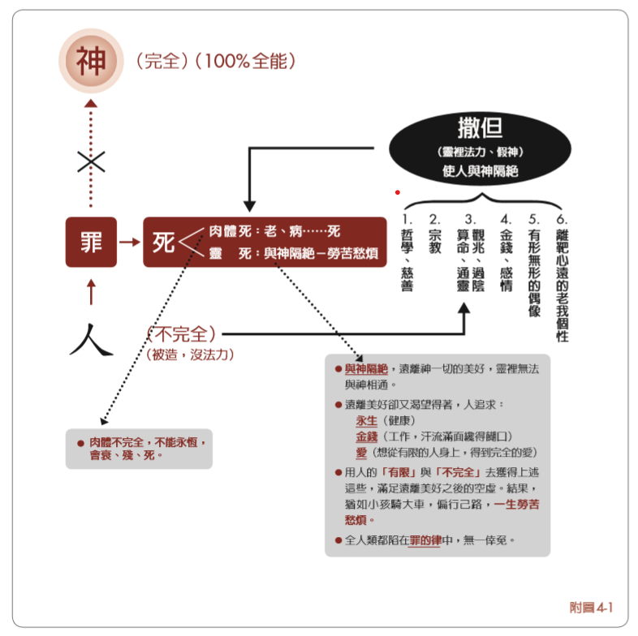

Slide 9
關係的恢復:罪必須被處理
神選擇與一個民族—以色列，與一個人—摩西 建立關係開始，向全人類見證祂是神.
出埃及是神的作為並且是個歷史事實
罪必須處理→透過用動物的血獻祭贖罪:神吩咐摩西設立會幕作為百姓敬拜神的地方，也讓以色列人用動物的血獻祭贖罪，否則人可能會死在神面前.
獻祭的條件(1)無殘疾(2)血→預表基督受死完成的救恩
來9:22 按著律法、凡物差不多都是用血潔淨的、 若不流血、罪就不得赦免了。

Slide 10
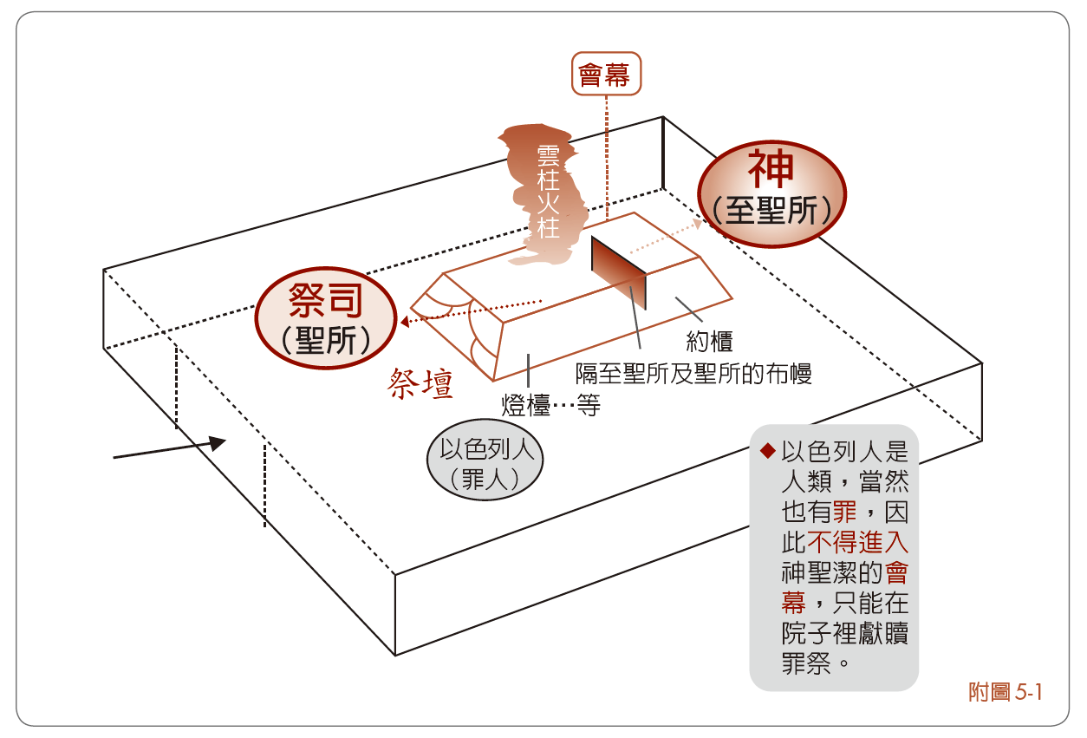

Slide 11
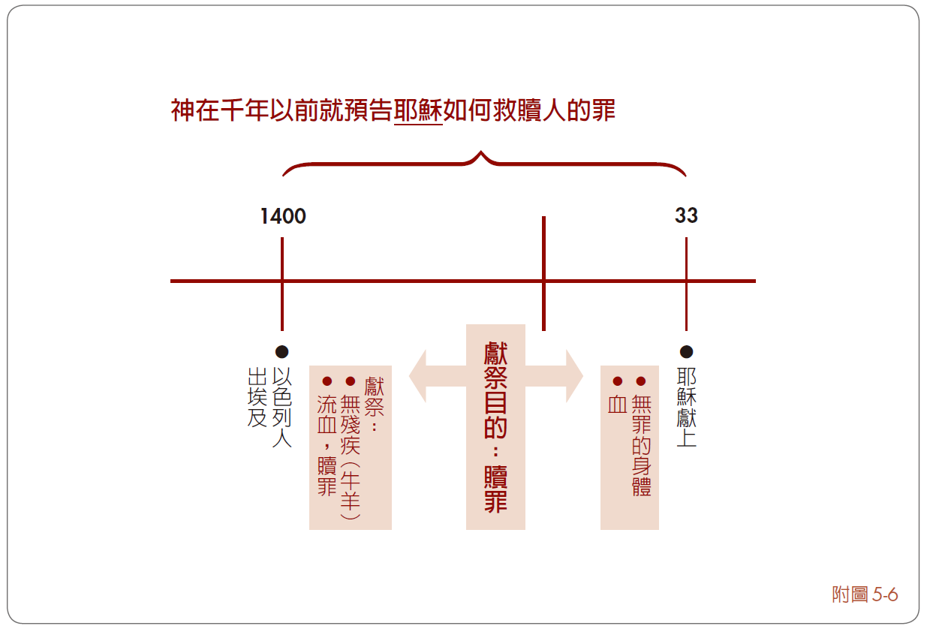

Slide 12
耶穌是祭司也是祭物
祭司:在聖殿裡替百姓獻祭贖罪的人→ 基督獻了一次永遠的贖罪祭 (來10:10，12)
耶穌也是祭物(來10:9)
無殘疾:耶穌無罪的身體→為童貞女由聖靈感孕而生，是來自神而非由父母同房從罪中生出來(太1:18-25;賽7:14)
來10:9-10，12 又說：「我來了！我來成全您的旨意[向您獻上我自己]。他這樣一說，就廢除了舊約所要求的祭品，建立了那用他自己來贖罪的新辦法。耶穌基督遵照上帝的旨意，用他一次為全人類所獻上的身體，便使我們成為聖潔. 但我們這位祭司耶穌基督獻了一次永遠的贖罪祭，就在上帝的右邊坐下
賽7:14 因此，主自己要給你們一個兆頭，必有童女懷孕生子，給他起名叫以馬內利（就是神與我們同在的意思）

Slide 13
耶穌是先知、祭司也是祭物
先知:將神的信息傳給百姓的人→耶穌來傳遞神國的信息，直到啟示錄最後的末世信息傳遞完畢，聖經就完成了(太4:17; 啟1:1)
耶穌是祭司也是祭物:用他一次為全人類所獻上祂的身體作為永遠的贖罪祭，便使我們成為聖潔. 因為祂一次獻祭，便叫那得以成聖的人永遠完全 (來10:10-12)
人不需要再藉祭司獻上牛羊的血贖罪，只要藉著耶穌即可坦然無懼地來到神面前，為要得憐恤，蒙恩惠，作我們隨時的幫助 (來10:19-20; 4:16)
太4:17 從那時候，耶穌就傳起道來，說：天國近了，你們應當悔改！
啟1:1 耶穌基督的啟示，就是神賜給他，叫他將必要快成的事 指示他的眾僕人

Slide 14
救贖的終極目標
在今生:使「全人」恢復神的形像，領受祂賜給我們的一切美好(太5：48;西1：28)
  恢復有神兒女的身分:與神、與人、與自己與萬物有美好的關係
  恢復人的身心靈，有神的性情與能力
  恢復人起初被造時應有的的功能
    有能力管理神所托付的一切資源
    恢復手中的工作有效率
    有智慧作正確的抉擇
在永恆:在新天新地裏，永遠與神同住， 不再有死亡，也不再有悲哀、哭號、疼痛(啟21:4)
太5：48 所以你們要完全、像你們的天父完全一樣
西1：28 要把各人在基督裡完完全全的引到神面前

Slide 15
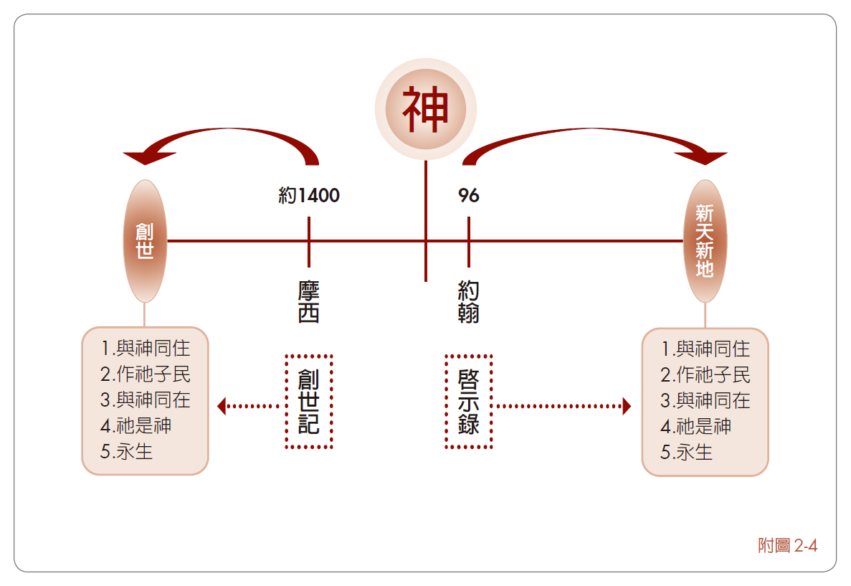

Slide 16

同心禱告

